Slide 1
Копилка логопедических советов для родителей

Slide 2
Уважаемые родители!
Консультация будет содержать в себе полезные советы, которые обязательно должен знать и использовать в жизни каждый родитель.

Slide 3

1. Поддерживайте познавательный интерес ребенка
Родителю важно поощрять и удовлетворять познавательный интерес ребенка, прислушиваться и учитывать его интересы, поскольку они служат сильным мотивом, побуждающих детей к деятельности.

Slide 4

2. Глаза в глаза
Озвучивайте любую ситуацию - но только если Вы видите, что ребенок видит и слышит Вас. Не говорите в пустоту, смотрите ему в глаза. Старайтесь, чтобы он видел Вашу артикуляцию.

Slide 5

3. Четкая речь
Говорите с ребенком просто, внятно, отдельно проговаривайте каждое слово, каждую фразу. Известно, что дети очень чутки к интонации поэтому – каждое слово, на которое падает логическое ударение, старайтесь произносить как можно более выразительно.

Slide 6

4. Говорите правильно
При общении со своим ребёнком пользуйтесь грамотно построенными фразами и предложениями. Хорошо, если сказанные вами предложения будут на 1 - 2 слова больше, чем у ребёнка. Если ваш ребёнок все ещё использует вместо предложения только одно слово, то вы должны сказать фразу, которая состоит из двух слов.

Slide 7

5. Сроки занятий
При планировании занятий с ребенком нужно учитывать утомляемость ребенка, поэтому нужно, чтобы занятие имело четкие границы проведения. В процессе занятий важно менять виды деятельности, чтобы не снизить работоспособность ребенка. Необходимо включать в занятия физическую разминку, пальчиковую гимнастику.

Slide 8

6. Поддерживайте стремление к общению
Не смотря на то, какая речь у вашего ребенка - совершенная или нет, нужно поддерживать ребенка в общении, в проявлении инициативы в разговоре.

Slide 9

7. Постоянно общайтесь с ребенком
Общайтесь с ребёнком, выполняя любые обыденные дела, такие как готовка еды, наведение порядка, одевание, завязывание шнурков, игры, купание и т. д. Проговаривайте то, что вы делаете, что вы видите, а также то, чем в данный момент занимается ваш ребёнок, чем занимаются другие люди, называйте то, что окружает вашего малыша.

Slide 10

8. Читайте ребенку сказки
Читайте короткие стихи, сказки. Перечитывайте их много раз – не бойтесь, что это надоест ребенку. Дети гораздо лучше воспринимают тексты, которые они уже много раз слышали. Если это возможно, постарайтесь разыграть стихотворение – покажите его в лицах и с предметами. Дождитесь, пока ребенок хорошо запомнит стихотворение, уловит его ритм, а затем попробуйте не договаривать последнее слово каждой строки, предоставляя это делать малышу.

Slide 11

9. Задавайте ребенку открытые вопросы
Вопросы, которые вы задаёте должны быть открытыми. Это побудит вашего малыша использовать не одно, а несколько слов при ответе на них. Например, спросите «Что ты видишь?» вместо «Ты видишь собаку?»

Slide 12

10. Замечайте окружающие звуки
Замечайте различные звуки и шумы вокруг вас. Уточните: «Что ты услышал?» Возможно, это мяуканье кошки, шум дождя, звук двигателя автомобиля и т. д.

Slide 13

11. ПАЛЬЦЫ ПОМОГАЮТ РЕЧИ
Обратите особое внимание на развитие мелкой моторики – точных движений пальцев рук. Она, эта моторика, тесно связана с развитием речи. Лепка, рисование, пальчиковый театр, игры с мелкими предметами – все это поможет речи, а в будущем и письму.

Slide 14
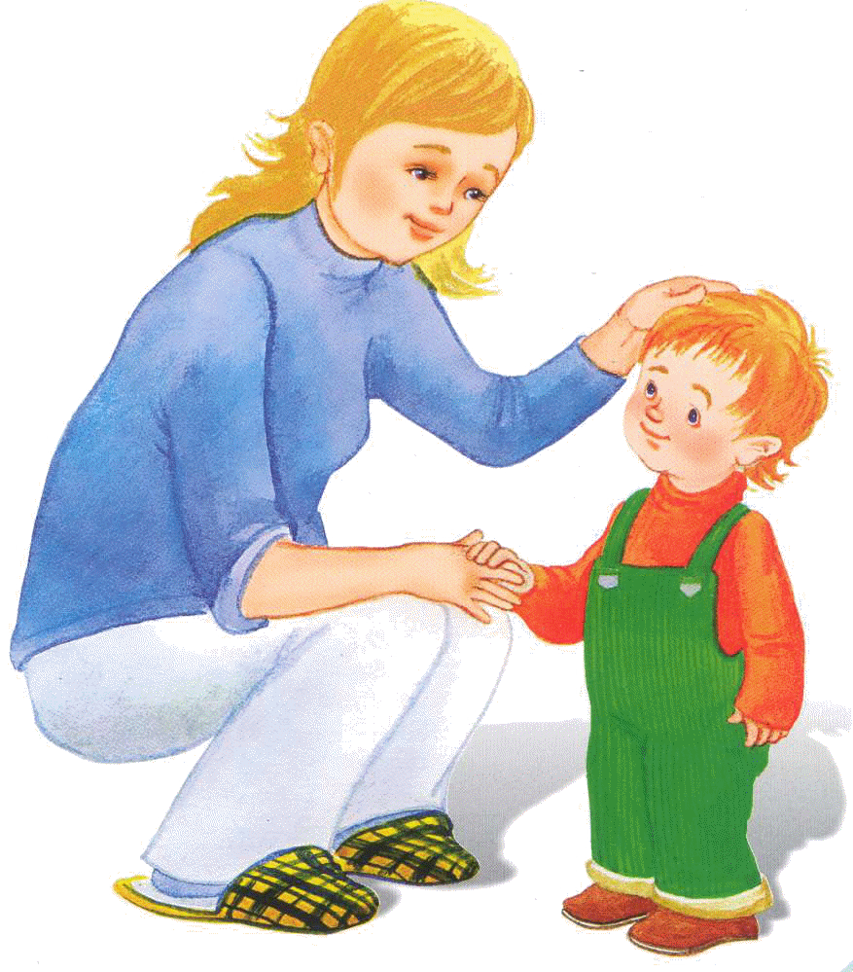
12. БУДЬТЕ ТЕРПЕЛИВЫ, СНИСХОДИТЕЛЬНЫ И ОСТОРОЖНЫ
Если Ваш малыш неверно произносит какой – либо звук, никогда не смейтесь, не повторяйте за ним неправильное произношение слова. Тут же повторите слово – правильно, стараясь перехватить взгляд ребенка.

Slide 15

13. ТОЛЬКО ВЫ!
Помните: только Вы и Ваша вера в его силы и способности могут помочь ему развиваться гармонично. Не забывайте активно радоваться его успехам, чаще хвалите своего ребёнка!

Slide 16
СПАСИБО ЗА ВНИМАНИЕ!

